Slide 1
도서관리 프로젝트
DB + Java + Swing
송명훈
Notes:
http://minheeblog.tistory.com/category/PPT

Slide 2
CONTENTS
01 02 03 04
개인 소개
프로젝트 소개
주요 기능
특이사항
-미완성
- 이름
프로젝트 소개
- 페이지 소개
- 사용한 도구 소개
- DB 설계
주요 기능 소개
Notes:
http://minheeblog.tistory.com/category/PPT

Slide 3
01.
나 소개
PROJECT
<이름>송명훈
※ 도서관리 개요
관리자들의 회원관리, 도서관리를 조금 더 용이하게 하기 위해서.
※ 프로젝트의 목적
Java의 실력을 향상하고 객체 지향적 사고를 높이기 위해서.
JUNIT 을 통해 테스트의 중요성을 깨달아야 한다.
MY SQL을 이용해 DB를 사용하고 Swing으로 고객이 보기에 편하게 하기 위해서.
Notes:
http://minheeblog.tistory.com/category/PPT

Slide 4






개발 도구
프로젝트
소개
PROJECT
“ ”
도서관리
exERD
Eclipse
JAVA
클릭
DBeaver
MySQL5
GitHub
Notes:
http://minheeblog.tistory.com/category/PPT

Slide 5
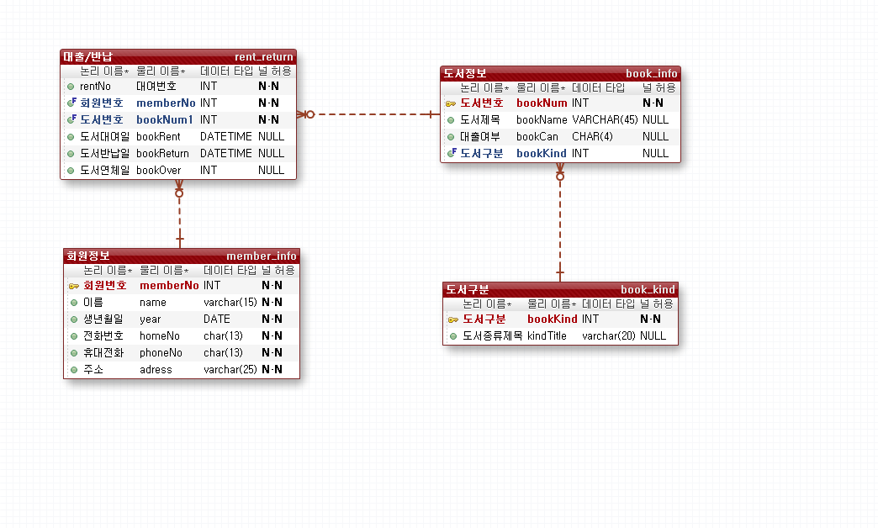
DB 설계
PROJECT
프로젝트
소개
Notes:
http://minheeblog.tistory.com/category/PPT

Slide 6
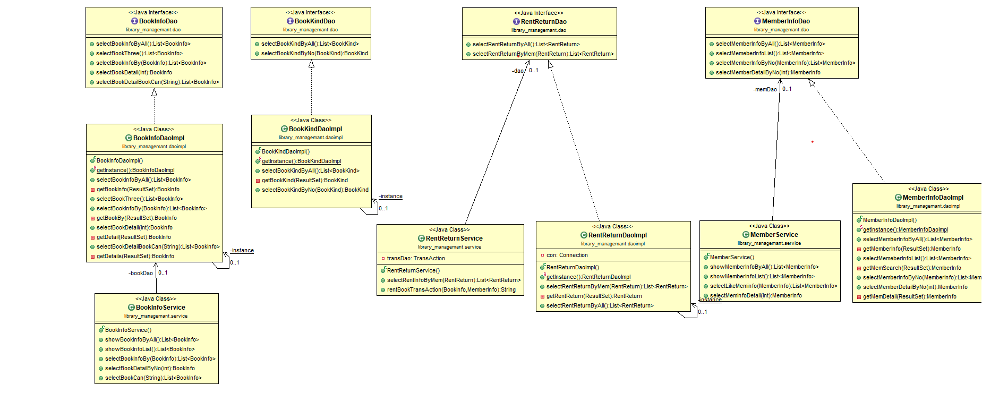
Object AID
PROJECT
Notes:
http://minheeblog.tistory.com/category/PPT

Slide 7
관리자 페이지
PROJECT
ㅡㅁ
주요 기능
MAIN
관리자 페이지
대출
회원 상세정보
도서 상세정보대출(미구현)
반납
회원 상세정보
도서 상세정보반납(미구현)
Notes:
http://minheeblog.tistory.com/category/PPT

Slide 8
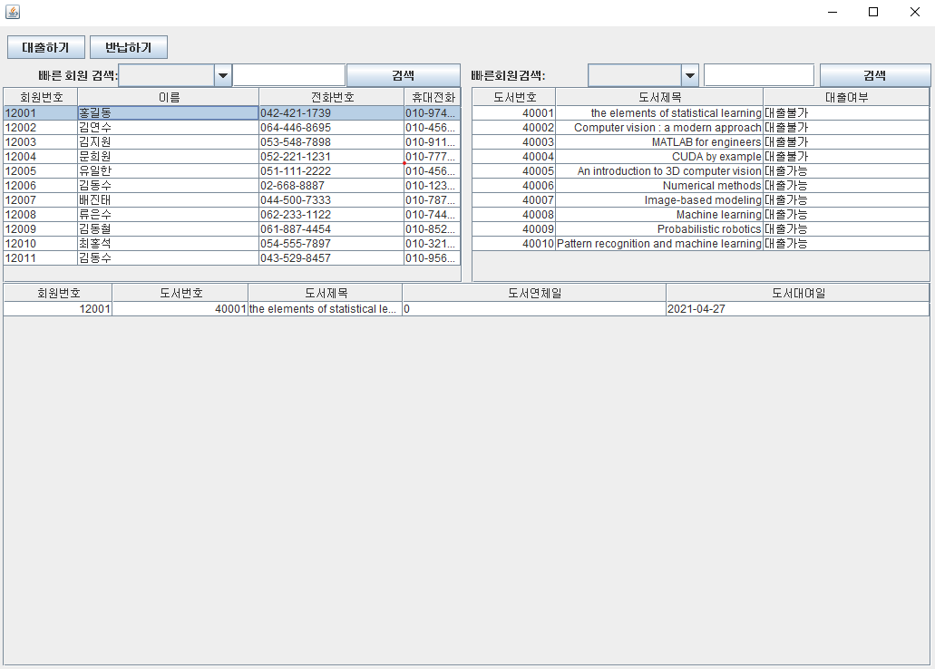
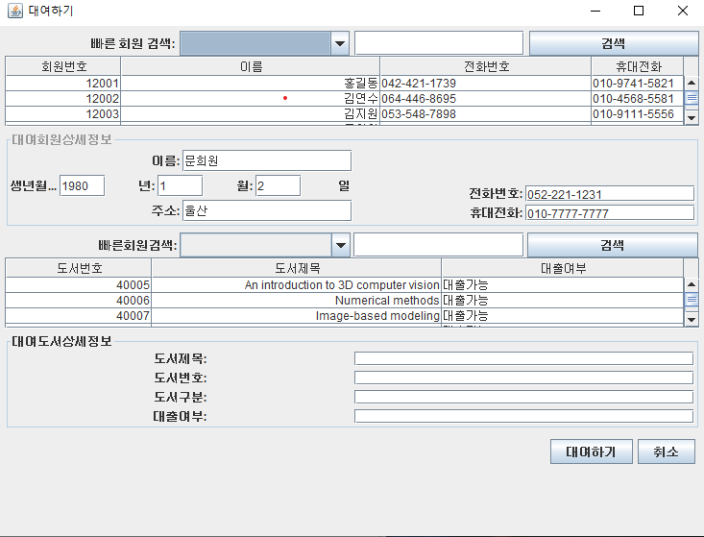
도서 메인
PROJECT
Notes:
http://minheeblog.tistory.com/category/PPT

Slide 9
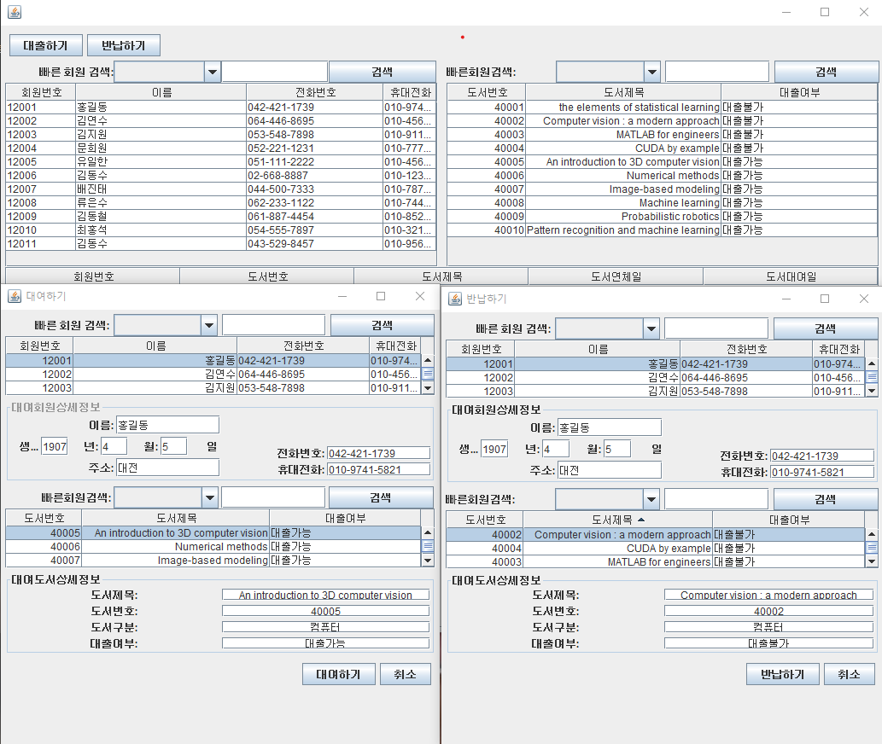
대출 반납
PROJECT
Notes:
http://minheeblog.tistory.com/category/PPT

Slide 10
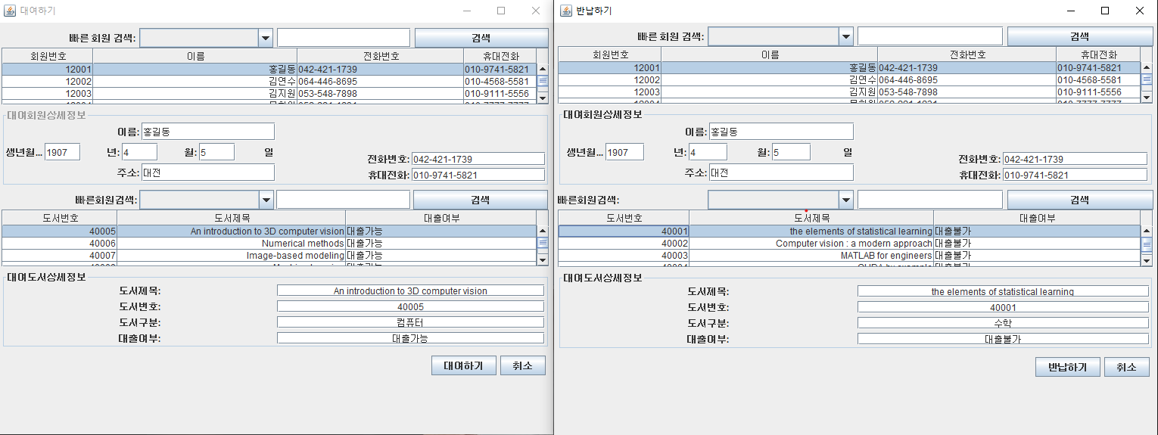
대출 반납 상세 페이지
PROJECT
Notes:
http://minheeblog.tistory.com/category/PPT

Slide 11
PROJECT
대출 반납 상세 페이지
대여 반납 미 구현
Notes:
http://minheeblog.tistory.com/category/PPT

Slide 12
PROJECT TOURLAND
THANK You
World
송명훈
Notes:
http://minheeblog.tistory.com/category/PPT

